Slide 1
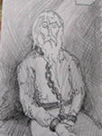
Ныробский узник

Slide 2

Первый месяц нового 1601 года (сентябрь) выдался в Чердынском крае весьма непогожим. Уже в начале сентября подул "сиверко" и дождь часто сменялся снегом. Видимо предстояла ранняя зима, явление очень обыкновенное в этой отдалённой и глухой стороне. Ныробцы уже начали готовиться к к зимней охоте на рябчика и белку, налаживали свои лыжи и сани, чтобы по первому снегу удалиться в леса.

Slide 3
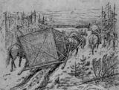
В один из непогожих сентябрьских дней, когда мокрый снег, не переставая, валил с хмурого неба, ныробцы услыхали какие-то крики, раздававшиеся из лесу с той стороны, где пролегала тропа, ведущая в соседний Искор и далее в Чердынь. Сперва показалось четверо всадников в костюмах стрельцов, а за ними тройка усталых коней везла на санях большой возок, наглухо закрытый.
Два стрельца и начальник отряда замыкали этот невиданный здесь поезд. Лошади, особенно запряжённые в возок, чуть не валились с ног от усталости и продвигались вперёд лишь потому, что удары и окрики озлобленных людей сыпались на них непрерывно.

Slide 4
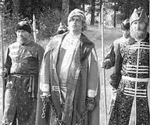
Странное шествие это остановилось возле избушек. Начальник отряда осмотрел местность и сказал что-то своим подчинённым. Все спешились.
Копайте здесь! - властно произнёс начальник, и стрельцы принялись копать яму в указанном месте, а крестьяне по приказанию того же начальника занялись рубкой деревьев, из которых торопливо готовили тяжёлые плахи.
Работа продвигалась быстро. Земля ещё не успела промёрзнуть и скоро яма глубиной в сажень и такой же ширины и длины была готова. Начальник после этого подошёл к возку и открыл дверь.
Послышался лязг цепей и изумлённые ныробцы, так и застывшие на своих местах, увидели вышедшего из возка могутного человека, который был скован тяжёлыми цепями. Железные обручи охватывали шею, пояс, руки и ноги богатыря. От обручей шли цепи, которые соединялись у пояса и замыкались тяжёлым фигурным замком.

Slide 5

Между тем снег густыми хлопьями продолжал падать на землю и на эту кучку людей у свежевырытой ямы. На лицах стражи можно было видеть озлобленность и решимость совершить страшное дело, лица простодушных обитателей Ныробки выражали беспредельный страх, лицо же скованного человека было полно напряжённого ожидания.
Начальник отдал приказ, стража схватила несчастного и сбросила его в яму, которую в ту же минуту прикрыли уже заготовленными плахами, оставив в одном углу небольшое отверстие для подачи пищи узнику.
Совершив злое дело, начальник и стрельцы, за исключением караульных у ямы, кое-как разместились в лачугах ныробцев, строго наказав им молчать о всём виденном в этот ужасный день.

Slide 6
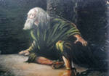
Узник, столь бесчеловечно брошенный в темницу-могилу, был несчастный боярин Михаил Никитич Романов, жертва злобы Бориса Годунова, а начальник отряда стрельцов - пристав Андреевич Тушин.
Никакие человеческие слова не в состоянии изобразить ужасные муки, выпавшие на долю мученика, брошенного на дно сырой и холодной могилы - темницы. Грубо спущенный в своё заключение, Михаил Никитич в бессилии растянулся на мокрой, липкой глине.
Оковы давили его и он равнодушно слушал, как комья земли, которой там, наверху засыпали деревянный настил, глухо ударялись о дерево. Живого человека замуровывали. Иногда мокрые комки сквозь щели плах падали на его лицо, но ничего он не чувствовал…
С наступлением сильных морозов в яме Михаила Никитича тюремщики устроили первобытный очаг из груды диких камней и бросили ему немного поленьев для огня, огниво и трут. Узник развёл огонь, при свете которого он смог подробнее рассмотреть своё жилище. Стены и потолок промёрзли и закуржавели. Бахромы снега всюду висели прихотливыми узорами. Пол сделался уже не земляным, а ледяным…
Мучительно тянулись для него зимние дни и ночи в его страшном одиночестве. Отсутствие движений, спёртый воздух, тяжести оков и нравственные муки уносили силы Михаила Никитича. Он чувствовал, что каждый отходящий день приближает его к могиле. Порою сознание начинало покидать его… То была страшная томительная агония… То были неописуемые муки заживо погребённого человека…

Slide 7
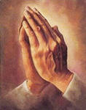
К весне в яме находился уже не прежний богатырь, а только жалкая тень его. Целыми днями повторял Михаил Никитич Святые слова молитв. Он молился до изнеможения, засыпал и снова молился, просыпаясь. И только живая вера в бога да могучее здоровье помогли страдальцу перенести суровую зиму в его ужасной тюрьме. Но с весной его положение ухудшилось. Платье на нём пришло в такую ветхость, что почти развалилось. Масса насекомых копошилась в лохмотьях. Кандалы натёрли на теле страшные язвы. Воздух в яме становился невозможным от накопившихся нечистот, которые бездушные тюремщики и не думали убирать….
Собирая остатки своих сил, Михаил Никитич часто приподымался и старался быть ближе к отверстию, чтобы глотнуть немного чистого воздуха. К лету пищи стали давать ему гораздо меньше, а бывали дни, когда страдалец не видывал и крошки. Видимо ждали его смерти.

Slide 8
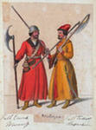
А там, наверху, в глухой деревушке тоже невесело было Пристав Тушин и его стрельцы привыкли к широкой московской жизни и проклинали свою судьбу в Ныробке. Кроме того, они тосковали по своим семьям и с нетерпением ждали конца своего пребывание в Ныробке. Но желанный конец, как они прекрасно сознавали, мог наступить только со смертью узника. Смерть же эта всё не приходила.
Стрельцы начали роптать, и Роман Андреевич с трудом сдерживал своих подчинённых от открытого бунта. Стража начала постоянно пьянствовать, и уже почти не следила за узником, убедившись в полной его беззащитности. К весне стрельцы сделались ещё беспокойнее, и откровенно поговаривали о том, чтобы положить насильственный конец невыносимому для них положению. .. Узника они даже начали принимать за ведуна, поражаясь его необыкновенной живучести и выносливости. Свою злобу стрельцы вымещали на неповинных ныробцах, и без того запуганных их неожиданным появлением.

Slide 9

Добросердечные ныробцы нашли способ оказать посильную помощь мученику. В этом добром деле им оказали содействие их же ребятишки, которых отцы и матери научили бросать "святому", как они называли узника, хлеб и другие припасы. Ребятишки с радостью принялись за дело, пользуясь отсутствием стражи, подбегали ка бы невзначай к яме и бросали туда хлеб, квас и молоко. Матери их ухитрялись напитки наливать в дудочки растений, залепляя их с обоих концов мякишем.
В награду детишки слышали слабый голос заключённого, призывающего на них Божие благословение.
Благодаря такой помощи страдалец еще тянул свои дни к удивлению и негодованию тюремщиков. Пристав Тушин приказал стрельцам ещё уменьшить порцию пищи, но узник жил и славил Бога.

Slide 10
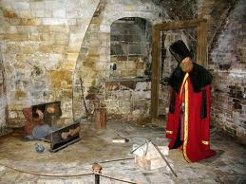
Вскоре пристав узнал об отношении ныробцев к узнику. В тот же день все пятеро ныробцев, кроме доносчика были связаны и под присмотром стрельцов отправлены в Чердынь с двумя грамотами: одной к чердынскому воеводе, а другой в Москву к царю Борису.
О дальнейшей судьбе несчастных ныробцев известно из сохранившейся грамоты царя Михаила Феодоровича, адресованной чердынскому воеводе Бутурлину следующее: "и как прислан был с Москвы от царя Бориса боярин Михаил Никитич Романов и в том Ныробском погосте сидел в тюрьме, и того де погоста крестьяне к Михаилу Никитичу тайно в украд приносили всякий съестной припас, и в том припасе на тех крестьян доводил (доносил) того же погоста крестьянин. И по тому его доводу (доносу)пристав Роман Тушин писал к царю Борису. Борис де велел того погоста взять в Казань человек пять крестьян, и те крестьяне пытками разными пытаны и с пытки один в Казани умер..."

Slide 11
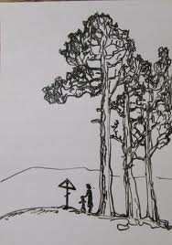
Наконец Тушин решился на что-то ужасное. В один августовский день он со всеми стрельцами подощёл к яме и спустился в неё. Стрельцы столпились наверху, как бы чего-то ожидая. Через некоторое время из ямы показалось бледное и взволнованное лицо Романа Андреевича. Вылезши наружу, он тяжело дыша, помолчал с минуту и дрогнувшим голосом объявил, что боярин преставился. Стрельцы сняли шапки и перекрестились. Служба их в ненавистной и опостылевшей Ныробке кончилась...
Похоронили Михаила Никитича в нескольких саженях от его ямы, где росли кедры.

Slide 12
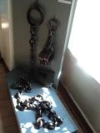
Уехали стрельцы из Ныробки, и тишина воцарилась в несчастной деревушке. Но в этой тишине скрывалось страшное горе осиротевших семей. Единственным утешением ныробцев явились горячие молитвы над могилой «праведника». Добрые ныробцы горячо верили, что их мученик явится за них предстателем. В следующем же 1602 году они соорудили небольшую деревянную часовенку над ямой, служившей темницей Михаилу Никитичу.
Свято берегли они цепи мученика, снятые с него после смерти стрельцами. У цепей не хватало ручных колец, так как их не могли снять и они остались на руках боярина. К цепям мученика ныробцы относились с величайшим благоговением и крепко хранили их.
Фото из Чердынского краеведческого музея

Slide 13
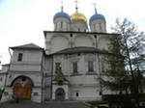
В 1606 году снова появились московские люди в Ныробке. На этот раз они не были похожи на буйную стражу Тушина, а явились добрыми и ласковыми к ныробцам. С участием они выслушали злоключения ныробцев и утешили их скорым возвращением забранных пяти крестьян.
Несмотря на зимнее время, могила Михаила Никитича была раскопана, и тело его было извлечено из неё. Из летописи, дошедшей до наших дней, мы узнаём, что тело страдальца, несмотря на пятилетнее пребывание в земле «ничем невредимо, только от руки, от перста, некоторый член земля взяла». Не поразило это явление обитателей Ныробки, так как они глубоко верили в святость своего «угодника». Со слезами проводили ныробцы тело Михаила Никитича, которое в марте 1606 года было погребено в Москве в Новоспасском монастыре, где и покоится до сих пор.

Slide 14
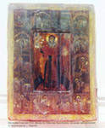
А в 1613 году, когда уже на русском престоле был царь Михаил Романов, чердынские купцы увидели в версте от Ныробки икону Николая Чудотворца, стоящую на пне. Об этом явлении они сообщили в Чердынь, и жители города перевезли явленный образ к себе. Но на следующее утро икона снова оказалась на старом месте, у Ныробки. Когда икона возвратилась на свое место и во второй раз, весть об этом чудесном событии облетела все окрестности и дошла до царя Михаила Федоровича, который приказал воздвигнуть в Ныробке над могилой своего дяди церковь и сам послал сосуды и ризы, определив туда двух священников, с назначением им жалованья. После этого Ныробка превратилась в погост. В 1621 году царь пожаловал верных ныробцев «обельной грамотой», избавляя от всех повинностей «за понесенное притеснение»…

Slide 15
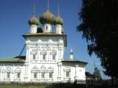
В 1705 году на месте сгоравших одна за другой деревянных церквей в Ныробе построили первый каменный храм святителя Николая. Внутри собор украшали картины из Апокалипсиса, а вверху, под самым куполом, в каменных стенах были выдавлены кресты, что считалось очень необычным, равно как и фреска святого Христофора с собачьей головой – покровителя охотников. Легенда гласит, что храм этот возводили непонятно откуда явившиеся люди.
А все, что они строили за день, ночью уходило под землю. И вдруг в один из дней храм вышел из-под земли весь, во всем своем ослепительном великолепии. Строители же, наоборот, тут же сквозь землю провалились.

Slide 16
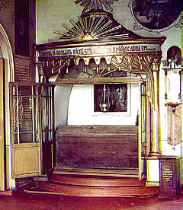
В 1736 году на месте бывшей могилы Михаила Никитича была отстроена Богоявленская церковь. Скромная внешне, она поражала внутренним величием и, в отличие от неотапливаемой Никольской церкви, считалась зимней.
Место, где когда-то был закопан боярин Михаил Романов, находилось за левым клиросом собора. Здесь, в нише храма, стояла гробница с покрывалом Михаила Никитича, сверху нависал балдахин. Рядом на помосте хранились оковы ныробского мученика. Тысячи и тысячи богомольцев, устремившихся в Ныроб, держали эти оковы во время богослужений, передавали друг другу, а у кого хватало силы, надевали на свои плечи.

Slide 17
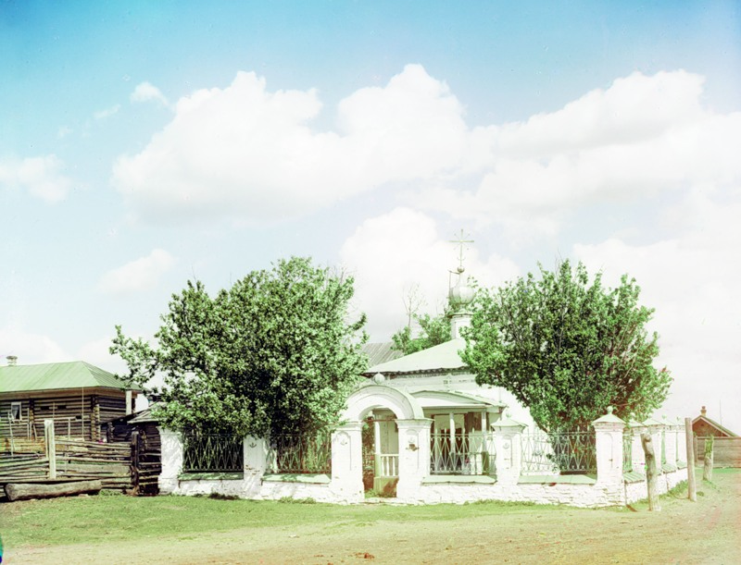
На месте деревянной часовни, поставленной над ямой узника, в 1793 году крестьянином Максимом Денисовичем Пономаревым была построена каменная часовня в честь Архангела Михаила. Историческое место это позже было обнесено ажурной металлической оградой с великолепными каменными столбами, а внутри, вокруг часовни, были посажены деревья.

Slide 18
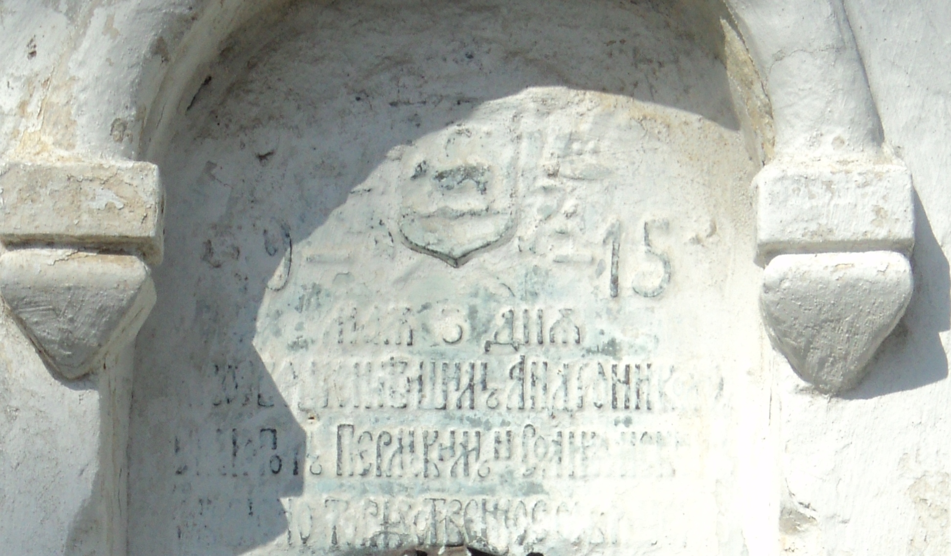
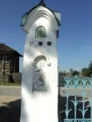
21 февраля 1913 года Россия праздновала 300-летие царствующего дома Романовых. Проходили торжества и в далеком Ныробе. К юбилею в поселке негде было развернуться от тысяч паломников.
Совместными усилиями уральских заводов вокруг ямы Михаила Никитича была создана превосходная ограда. По ее верху шли двуглавые орлы, украшена она была текстами, царскими портретами, керамическими виньетками. Интересно, что разные детали изготавливались на разных заводах, а затем собирались в Ныробе. Над самой ямой высилась великолепная часовня. Ограда и часовня были освящены архиепископом Андроником, тем самым, которого в 1918 году заживо закопали большевики и которого уже в наше время причислили к лику святых.

Slide 19
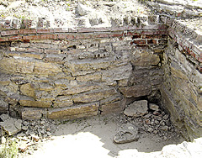
Яму-темницу Михаила Никитича укрепили и обложили каменным тесом

Slide 20
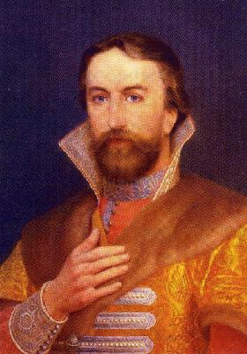
Он слышал брань стрельцов суровых,
Не видел света и людей,
В оковах сидя трехпудовых,
Он в яме угасал своей,
Промерзлой, смрадной, закоптелой,
Иль липкой, как сплошная грязь...
И так страдал почти год целый
Безвинный Рюрикович князь.
А. Н. Грамбек

Slide 21
Михаил Никитич Романов
Михаил Никитич Романов родился около 1560 г. в Москве и был третьим сыном в семье боярина Никиты Романовича Юрьева (в схиме Нифонта), брата Анастасии Романовой, первой жены царя Иоанна Васильевича Грозного. Боярин Никита Юрьев был храбрым воеводой, народным печальником. За дело собирания и укрепления Руси он заслужил любовь русских людей.
Детские годы Михаил Никитич провел в усадьбе на Варварке, в Китай-городе. Здесь Михаил Никитич подрастал и укреплялся в вере. С детства он выделялся добродетельным нравом и богатырским телосложением. Продолжая традицию своего рода, Михаил Никитич поступил на службу к государю, а в 1598 г. ему был пожалован государствен- ный чин — окольничего.
Дядю первого царя, Михаила Никитича Романова, в 1601 г. по ложному доносу заточили в Ныробе в яму, где в 1602 году Михаил Никитич скончался.

Slide 22
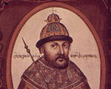
Борис Годунов, вступивший в 1598 г. на царский престол, поначалу с почтением относился к детям Никиты Романовича, тем более что боярин на смертном одре именно ему поручил заботу о своих детях, и Годунов дал «клятву к великому боярину иметь о его чадех соблюдение».
Первые два года правления Борис Годунов был очень милостивым царём. Но со временем (по версии некоторых историков, из-за опасений роста политического влияния Романовых) его отношение к роду Романовых изменилось.
Особенно опасным Годунову представлялся добрый и благочестивый Михаил Никитич. Он казался соперником, от которого необходимо было избавиться.
В июне 1600 г. Борис Годунов приказал устроить боярский суд над Романовыми. Все пять братьев попали под государственную немилость. Михаила Никитича царь сослал в деревеньку Ныробку, которая была крайним северным русским селением Перми Великой и в то время состояла из шести деревянных изб.

